Slide 1
Praktisch und logisch
Buch Seite 81 – Übungsheft Seite 51

Slide 2
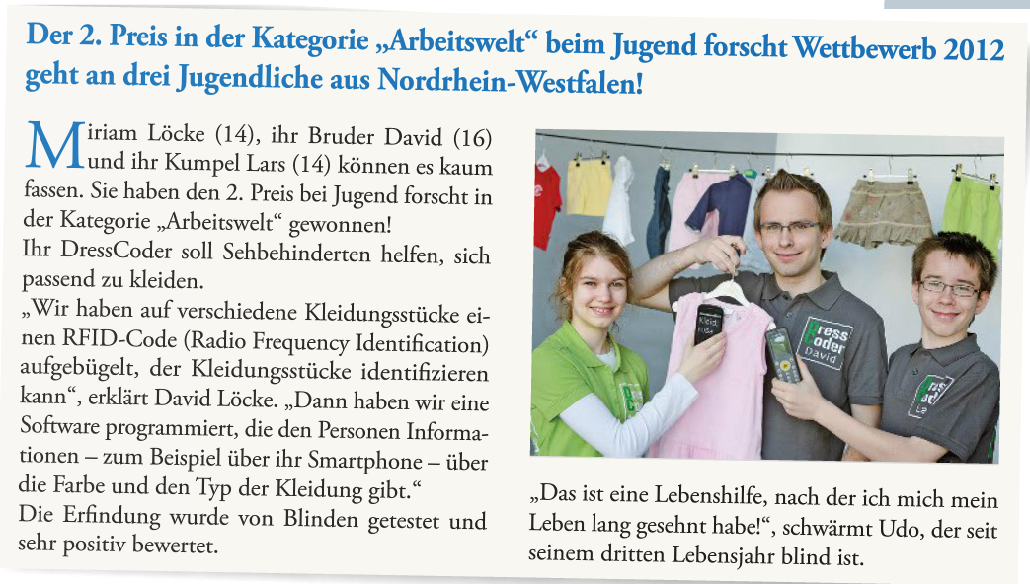
Praktisch und logisch
Was?
Ein Gerät, das Blinden helfen soll, sich passend zu kleiden
Wie?
Ein RFID-Code identifiziert die Farbe
Warum?
Mit dem RFID-Code können die Blinde die Farbe der Kleider erkennen.

Slide 3
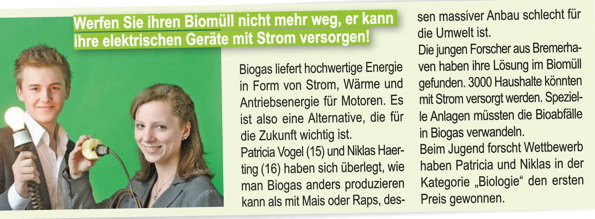
Praktisch und logisch
Was?
Biogas, das aus Biomüll produziert wird
Wie?
Bioabfälle sammeln und in eine spezielle Anlage bringen, die sie dann in Biogas verwandelt
Warum?
Man muss Energiealternativen finden.
Biogas mit Mais und Raps = schlecht für die Umwelt
Jeder produziert Bioabfälle! Diese kann man gut in Biogas verwandeln

Slide 4
Praktisch und logisch Übungsheft Seite 51
originell – praktisch - modern – umweltfreundlich – einfach – kreativ
– lustig – wichtig - nützlich
DressCoder | Biogas
- - - - - - | - - - - -
originell
modern
praktisch
umweltfreundlich
modern
einfach
einfach
wichtig
kreativ
nützlich
nützlich

Slide 5
Praktisch und logisch Vergleiche jetzt die 2 Erfindungen
Ich finde den DressCoder kreativer / origineller.
Ich denke, dass er für Sehbehinderte eine tolle Hilfe ist.
Mir gefällt das Biogas besser, weil wir unsere Umwelt schützen müssen.
Wir brauchen viel Energie, und wir produzieren viel Müll.
Den Biomüll in Energie zu verwandeln, ist eine wunderbare Idee.
Meiner Meinung nach ist diese Erfindung nützlicher, weil sie alle Menschen betrifft.

Slide 6
Stell dir geniale Erfindungen vor, die deinen Alltag verbessern könnten!
Ich wünsche mir ein Auto, mit dem man fliegen kann.
Ich wünsche mir einen Kuli, der alleine schreibt.
Ich wünsche mir ...
Was? Ein Tee, der beim Lernen hilft
Wozu? Um leichter mathematische Formeln oder Vokabeln zu lernen
Wie? In einem Tee sind mikroskopische Partikel mit den Formeln oder den Wörtern gemischt. Wenn man ihn trinkt, nimmt man automatisch alles auf, was man wissen muss.

Slide 7
Geniale Erfindungen! Objectif: la proposition subordonnée relative complexe
Le pronom relatif peut être précédé d’une préposition. Il se met alors au cas exigé par la préposition.
Das ist das junge Talent, von dem wir gesprochen haben.
Dieses junge Talent, über das alle staunen, ist sehr erfinderisch.
Ich wünsche mir ein Auto, mit dem man fliegen könnte.
Le pronom relatif a la même forme que le déterminant défini, sauf au datif pluriel où il porte la double marque –n-n comme le pronom personnel ihnen:
Die Jugendlichen, mit denen wir eben gesprochen haben, haben den ersten Preis gewonnen.
Exercice 1 p.52 TD

